Slide 1
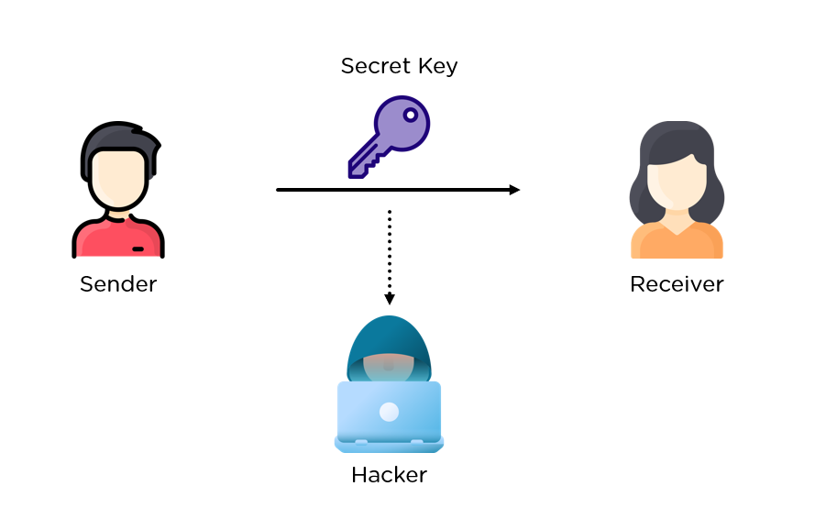
Key Exchange

Slide 2
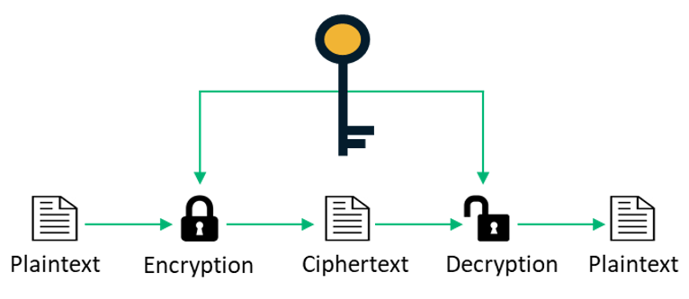
Hvilke typer kryptering har vi? - Symmetrisk

Slide 3
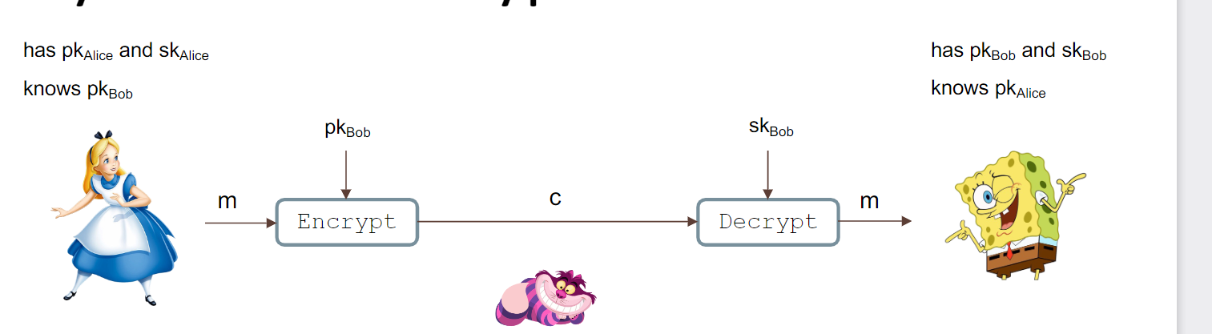
Hvilke typer kryptering har vi? - Asymmetrisk

Slide 4
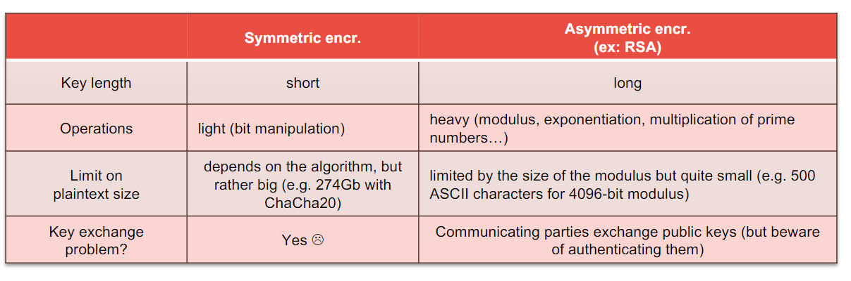
Fordele / Ulemper

Slide 5
Løsning? Hybrid kryptering
Assymetrisk key exchange - usikker pga. Manglende authentication
Diffie helman key exchange
= symmetrically encrypted communication

Slide 6
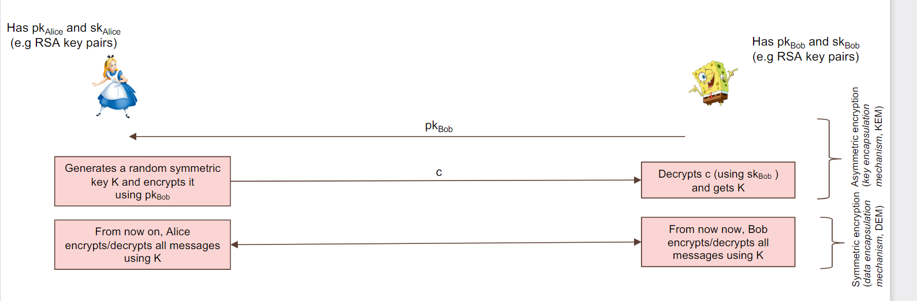
Eksempel – hybrid med asymetrisk

Slide 7
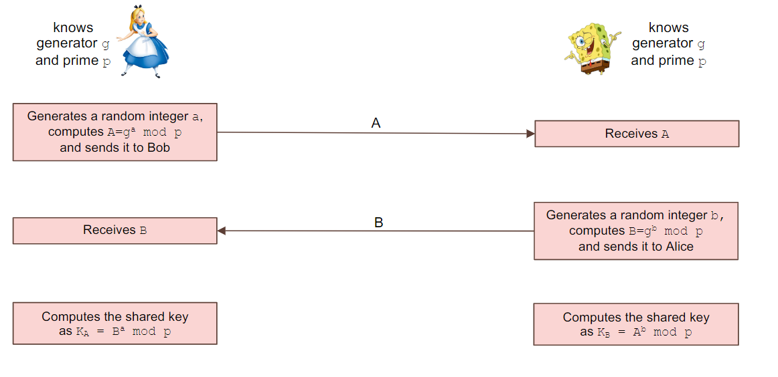
Diffiehelman – Shared secret

Slide 8
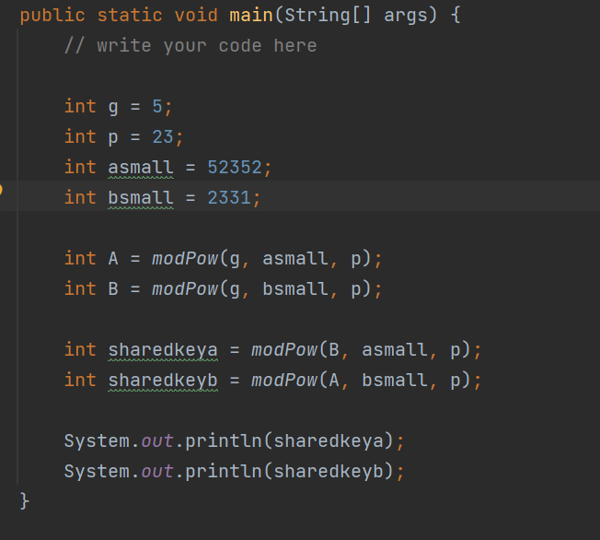
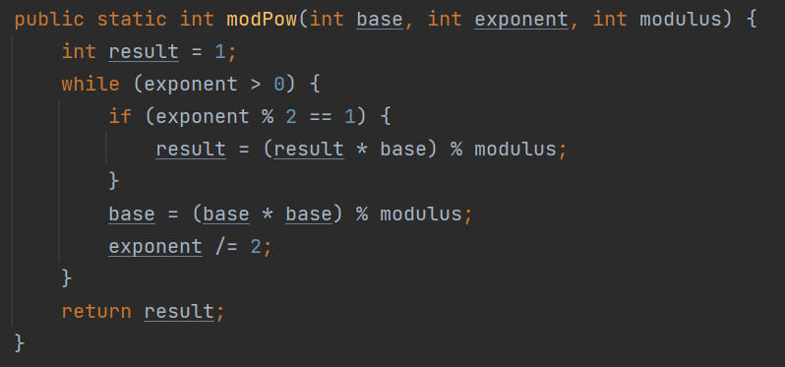
I Java

Slide 9
Næste trin - KDF
Ikke session key / symmetric key endnu
KDF:
Udarbejder sikre keys baseret på input som:
Passwords, shared keys, andre typer keys.

Slide 10
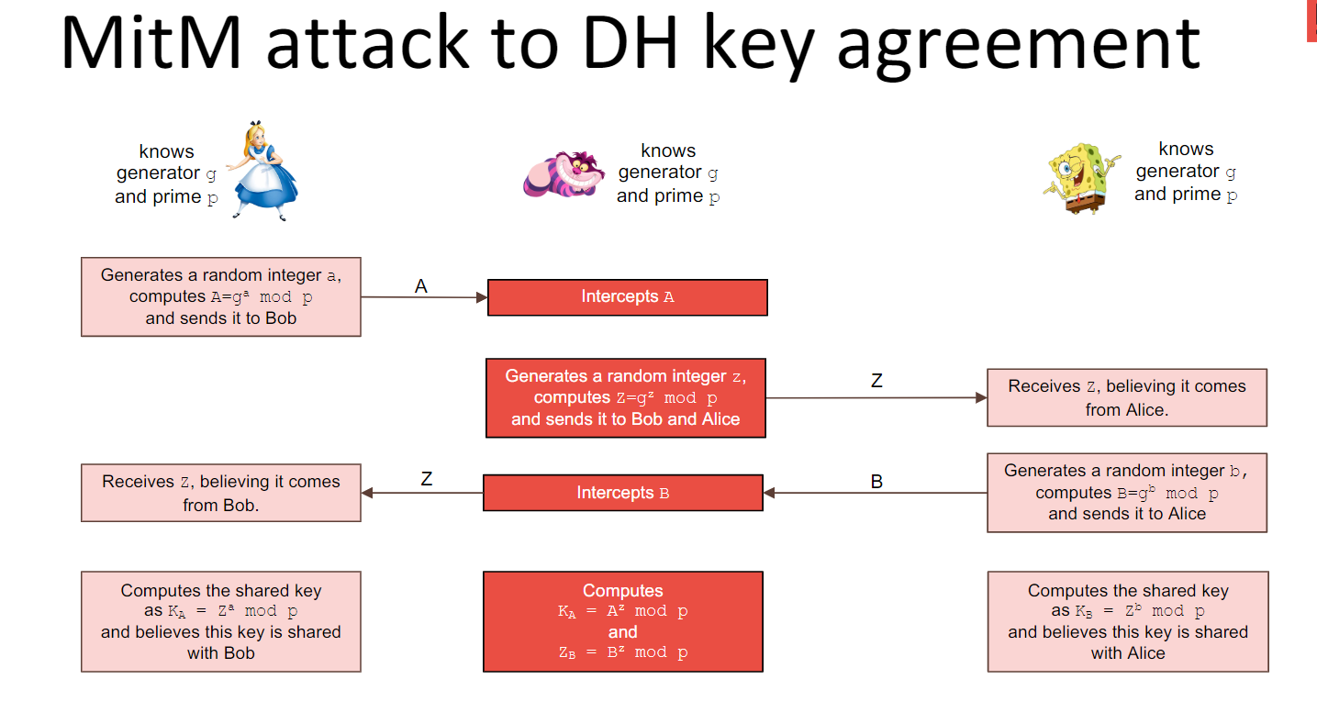
MiTM problem

Slide 11
Beskyttelse mod MitM angreb
Brug certificate authority (3rd party)
Protokoller som TLS
MAC
Digital signatures

